Slide 1
第三课题“地球系统模式参数分析优化方法与系统” 中期总结
“全球变化与应对重点专项”项目:地球系统模式公共软件平台研发
清华大学、吉林大学、无锡江南所
课题负责人：陈文光
汇报人：薛巍
2019.07.04，清华大学
Notes:
吉大的东西还没有加入！

Slide 2


汇报提纲
1
课题情况总结
2
课题进展汇报
3
下一步研究计划

Slide 3
项目总体目标
建成我国首个一体化的地球系统模式公共软件平台
形成对试验设计、模式耦合、结果评估、大数据分析、模式优化等模式研发与应用全流程的高效软件支持
基于模式的科学活动
模式试验管理
模式 构建
海量模式数据管理
大规模并行模拟与分析

Slide 4
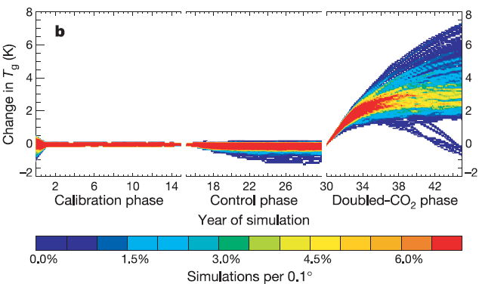
气候系统模式物理方案参数不确定性
扰动参数集合数: 414
Stainforth et al., 2005
CO2浓度增加一倍的情况下，全球平均气温的增温不确定范围 (2-8K)

Slide 5
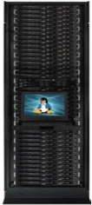
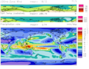


传统的手动调优逐渐成为瓶颈
优点：
极大利用专家知识
缺点:
对于复杂的强非线性模式
而言，调优效率低
模式M(x₁, y₁, …,z₁ )
模式M(x₂, y₂, …,z₂ )
模式M(x₃, y₃, …,z₃ )
模式M(x_{n}, y_{n}, …,z_{n} )
能否有更好的办法来辅助模式开发人员探索模式的优化配置？
较优解(x, y, …,z )

Slide 6
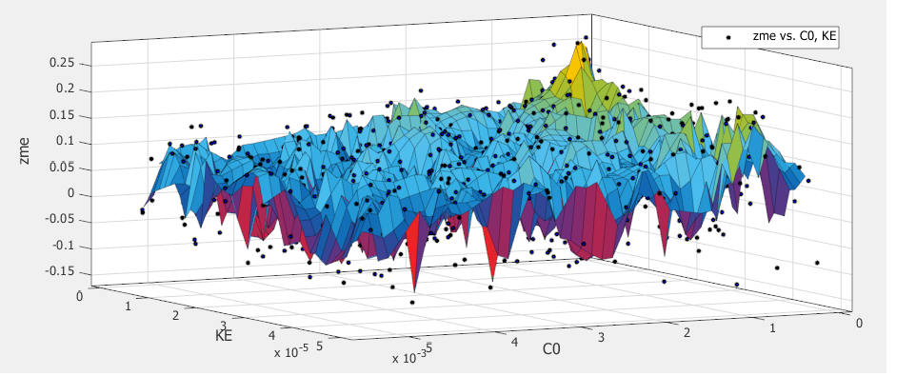
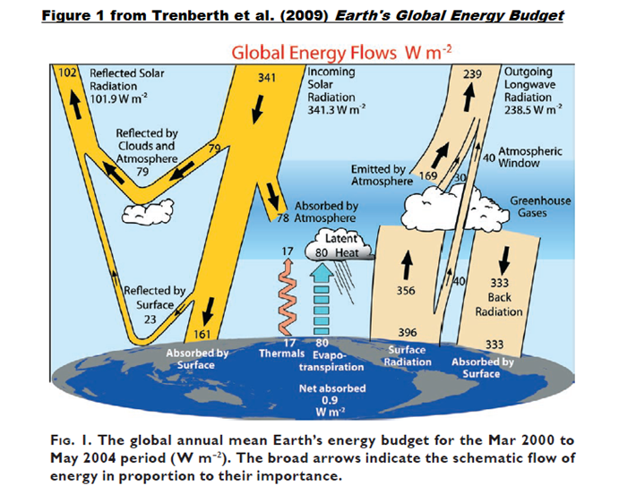
自动参数优化面临的挑战
1. Cost Expensive
2. 参数复杂交互
GAMIL2短期历史模拟试验，三元参数空间：强非线性，多峰
同时，模式的发展使得参数空间特征趋向高维且更为复杂
大气模式为例，2.8°分辨率的GAMIL2模式，30进程模拟到5年的稳定态，需要6小时；1°分辨率的CAM5模式，180进程模拟5年，需要60小时。
3. 模型鲁棒性不足
4. 参数变化受到物理约束
模拟出错或者模拟结果不合理问题较多
大气顶辐射平衡

Slide 7
本课题的研究方案
自适应并行采样
高效低成本的自适应采样方案
并行自适应采样算法
灵活易用的样本数据库
准确体现应用统计特性的参数样本
参数敏感性分析方法和动态参数筛选技术
全局定量参数敏感性分析
基于图计算的动态参数筛选技术
高维参数空间降维，获得敏感的重要参数
快速参数优化算法
优化算法性能比较分析平台
优化算法初值预处理
针对高成本应用的高效优化算法
调优的物理参数显著提高模式模拟性能，降低模式不确定性

Slide 8
汇报提纲
1
课题情况总结
2
课题进展汇报
3
下一步研究计划

Slide 9
课题任务完成情况
研究内容 | 中期指标 | 中期实际完成情况
自适应并行采样方法 | 提出自适应采样方法，样本量比传统方法降低50%。 | 实现传统采样方法和自适应采样方法评估和优选:与常采用的拉丁超立方（LH）采样方法相比，伪随机MC和MOAT获取合理敏感参数排序的最小采样量为LH的1/3以内;自适应采样的思想应用于基于代理模式优化算法当中，降低优化过程模式运行次数超过50%。 设计了采样的并行执行算法，综合考虑了样本依赖性和错误概率； 建立了样本数据库，已记录超过200个GAMIL2试验，192个BCC-CSM中等分辨率的试验，超过100个CAM5试验。

Slide 10
课题任务完成情况
研究内容 | 中期指标 | 中期实际完成情况
全局和局部相结合的快速参数优化算法 | 建立针对地球系统模式参数调优的优化算法性能比较平台。 | 提出采用短期数值天气预报方式替代长时间模式积分进行参数估计的方案，基于CAM的参数优化试验显示该方法能节省计算成本达60倍； 提出基于代理模式的参数估计算法，支持单目标、多目标和约束调优场景，基于碳循环模型的试验显示该方法能优化碳模型性能达12%，单柱大气模式的多目标优化相对NSGAIII 方法收敛速度提升5 倍以上； 提出基于深度信任网络构建模式的多元代理模型，构建相应的算法比较平台，用于参数调优算法比较。

Slide 11
课题任务完成情况
研究内容 | 中期指标 | 中期实际完成情况
动态参数筛选技术 | 提出参数敏感性分析方法和动态参数筛选技术，较静态参数筛选方法优化。 | 提出基于参数敏感性分析图的动态参数筛选技术，经测试与静态参数筛选方法相比更合理高效。
物理方案参数自动优化系统 | 完成参数自动优化系统框架设计。 | 集成上述算法和技术，初步建立了针对地球系统模式物理方案参数估计的全自动调优系统，集成在地球系统模式公共软件平台原型中。

Slide 12
课题任务完成情况
中期要求 | 实际完成情况
发表论文4篇，其中SCI/EI检索论文不少于2-3篇；申请软著1-2项。 | 发表和接收论文17篇，其中SCI检索7篇，EI检索5篇；第一标注9篇。获得软件著作权7项。
人才培养 | 培养研究生15人，毕业8人，其中博士4人
 | 一位骨干获得教职；入围2018年ACM Gordon Bell Prize （国内唯一入围）
经费使用情况 | 预算经费667万元，年度到账105.43万元，累积到账477.55万元，严格按照预算年度支出346.67万元(72.6%)
工作内容和指标方面顺利完成课题中期要求

Slide 13
亮点一：基于神经网络的快速参数估计方法 （GMD 2018、GMDD 2019）

Slide 14
自动参数估计面临的挑战
1. Cost Expensive
2. 参数复杂交互
GAMIL2短期历史模拟试验，三元参数空间：强非线性，多峰
同时，模式的发展使得参数空间特征趋向高维且更为复杂
大气模式为例，2.8°分辨率的GAMIL2模式，30进程模拟到5年的稳定态，需要6小时；1°分辨率的CAM5模式，180进程模拟5年，需要60小时。
3. 模型鲁棒性不足
4. 参数变化受到物理约束
模拟出错或者模拟结果不合理问题较多
大气顶辐射平衡

Slide 15
基于神经网络的快速参数调优算法
自动调优面临困难
本课题的应对思路
1. Cost Expensive
CAPT和代理模式
基于神经网络的快速参数调优算法，同时支持单目标/多目标和物理约束场景
动态筛选、神经网络算法构建代理模式
2. 参数复杂交互
3. 模型鲁棒性不足
基于样本鲁棒性分析和依赖性分析的并行执行模式
4. 参数受物理约束
优化引入物理约束

Slide 16
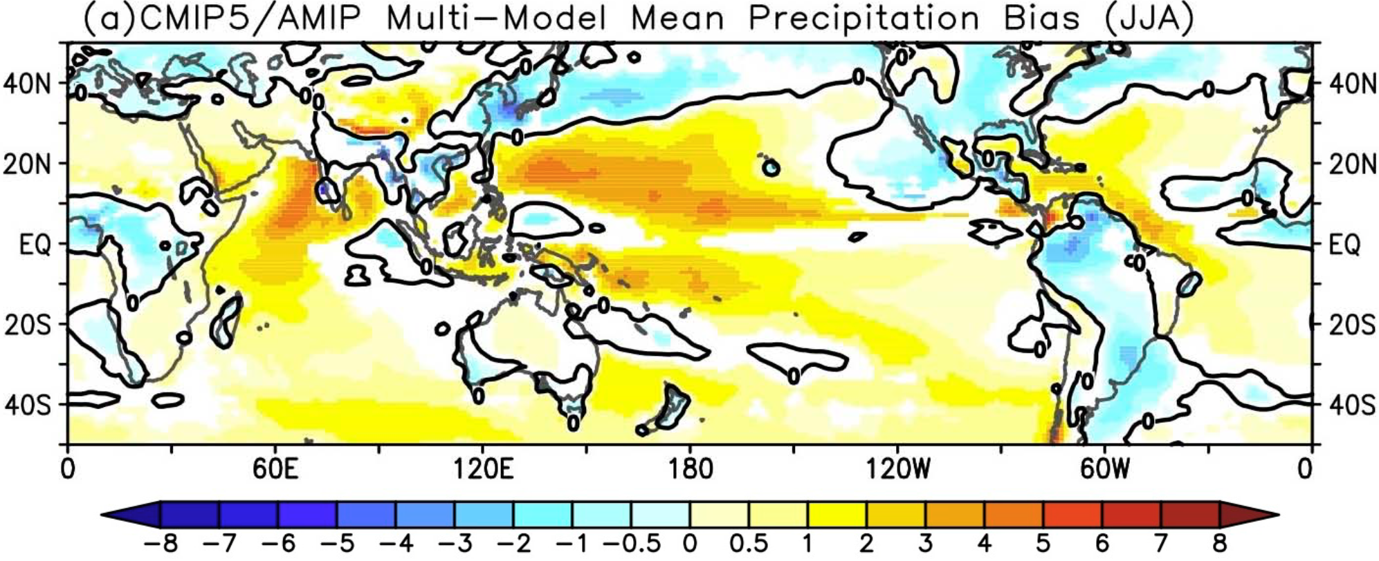
CAPT：快物理过程偏差的快速诊断方法
模式的快物理过程可以在模拟几小时或几天就能反映其系统偏差；慢物理过程则需要长时的模拟
美国DOE发展的基于观测数据为初始场的短期天气预报方法（CAPT），可以快速检测出大气模式的模拟偏差，广泛用于评估物理参数化方案的研究
Ma et al., 2014
许多气候模式偏差(如SST)体现的是快物理过程(如降水、云)的偏差

Slide 17
CAPT方法过程
再分析数据
大气模式模拟
后报
Hannay et al. (2009)
Xie et al. (2012)
July 4, 2009
July 3, 2009
July 2, 2009
CAPT模拟
July 1, 2009
day 1
day 2
day 3
day 4
day 5
累积第Day5的结果：
1个月的模拟需要155天，
180进程运行，需要5个小时

Slide 18
CAPT调优试验设置
模式
NCAR Community Atmosphere Model, Version 5 (CAM5)
试验
CAPT调优：2009.7.1 – 2009.7.31
Initialized with ECMWF analysis and prescribed with weekly observed SST
AMIP 模拟：2000-2004 with prescribed weekly SST

Slide 19
CAPT和AMIP的相似性

Slide 20
调优参数和目标函数
调优参数
调优参数 | 取值范围 | 默认值
zmconv_c0_lnd | 2.95e-3 ~ 8.85e-3 | 5.9e-3
zmconv_c0_ocn | 0.0225 ~ 0.0675 | 0.045
zmconv_tau | 1800 ~ 5400 | 3600
cldfrc_rhminh | 0.6 ~ 0.9 | 0.8
cldfrc_rhminl | 0.8 ~ 0.95 | 0.8975
cldsed_ai | 300~ 1100 | 700
目标函数
目标函数中包含的调优变量
Variable | Full Name | Obs
Q850 | Specific Humidity at 850hPa | NCEP
T850 | Temperature at 850hPa | NCEP
PRECT | Total precipitation rate | GPCP
LWCF | Longwave cloud forcing | ISCCP
SWCF | Shortwave cloud forcing | ISCCP

Slide 21
调优结果
目标函数中的变量 （默认参数值为1，越小越好）
 | CAPT | AMIP
LWCF | 0.556 | 0.496
SWCF | 1.069 | 1.004
PRECT | 0.921 | 0.841
Q850 | 1.013 | 1.189
T850 | 0.956 | 0.947
Total Metrics | 0.903 | 0.895

Slide 22
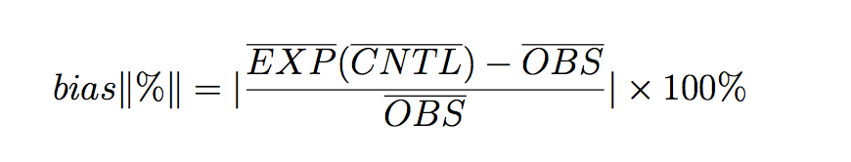
NCAR Top 10 的诊断变量
Bias||%|| | CNTL | EXP
Sea Level Pressure (ERAI) | 0.007 | 0.004
SW Cloud Forcing (CERES-EBAF) | 4.477 | 2.836
LW Cloud Forcing (CERES-EBAF) | 14.528 | 5.223
Land Rainfall (30N-30S, GPCP) | 7.466 | 7.944
Ocean Rainfall (30N-30S, GPCP) | 30.048 | 25.284
Land 2-m Temperature (Willmott) | 0.128 | 0.175
Pacific Surface Stress (5N-5S,ERS) | 17.866 | 17.295
Zonal Wind (300mb, ERAI) | 7.341 | 7.068
Relative Humidity (ERAI) | 11.383 | 11.610
Temperature (ERAI) | 0.502 | 0.408
基于CAPT优化估计的参数能系统性的提高模式的性能。

Slide 23
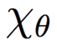

基于代理模式的参数估计
代理模式
计算廉价
表征模式的复杂度 和统计特征
p3
R=f_{s}(p1,p2,p3)
p3
p2
f_{s}≈M：
M 是真实模式
F_{s} 是代理模式
p1
p1
= 参数采样
=代理模式的回归点
不确定参数$θ$
对应的观测
调优目标函数 如RMSE，
centered-RMSE等
代理模式
拟合输出变量

Slide 24
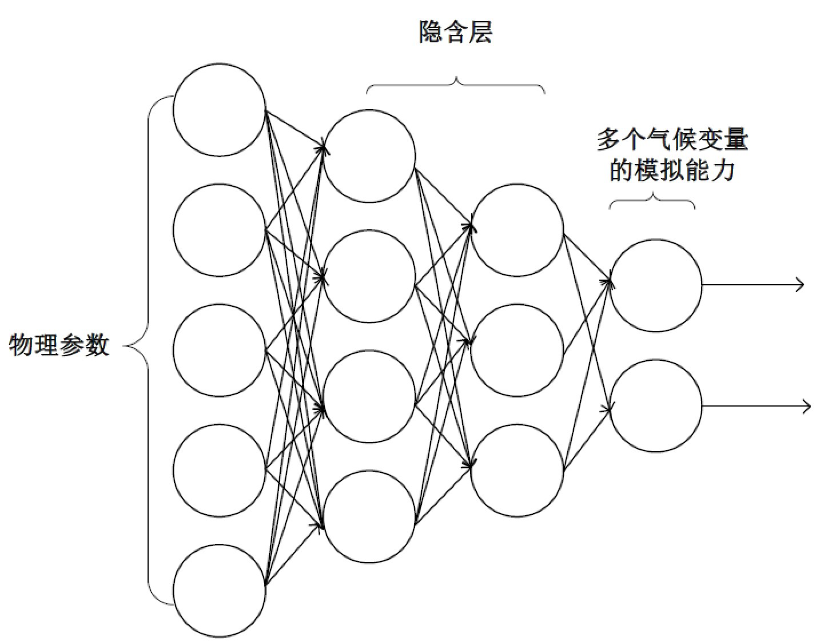
基于神经网络构建代理模式
常用代理模式 | 原理
Kriging | 多项式和随机过程叠加的回归方法。
RBF | 径向基函数是以径向函数为基函数，通过线性叠加而成
目前常用的代理模式方法多为传统的统计回归方法，很难拟合气候系统模式复杂非线性特征
多层感知机神经网络复杂度相对较低，在非线性回归上广泛使用，且相对于传统的机器学习算法而言，它具有更高的拟合精度

Slide 25
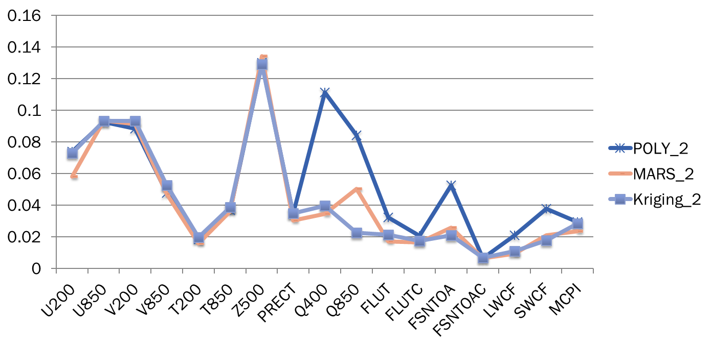
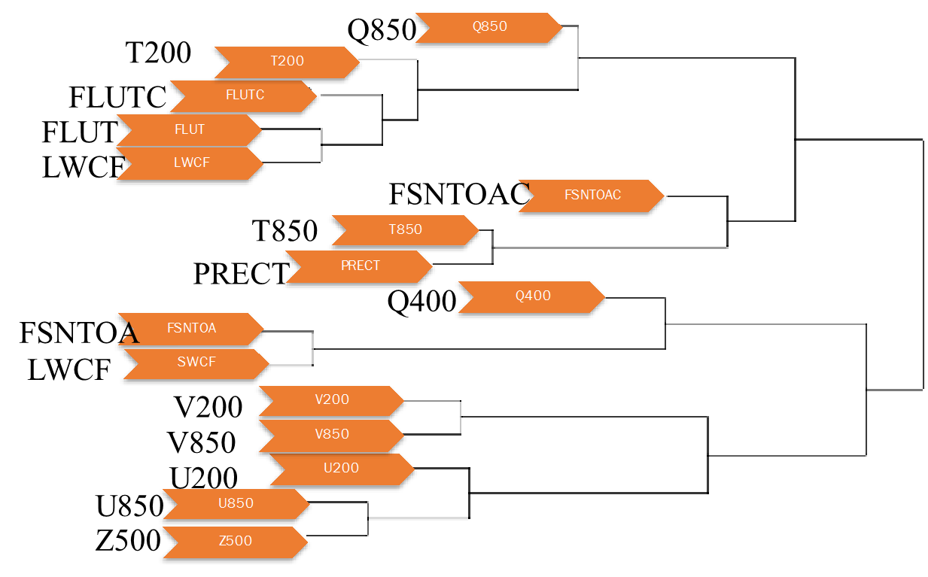
基于神经网络构建代理模式
GAMIL2的多变量拟合效果（RMSE）
输出变量的聚类分析

Slide 26
基于神经网络构建代理模式
深度信任网络优化代理模式
DBN模型能够自动捕捉多个变量之间的联合知识和规律
h_{n}
h₁
x
x
h₁
h_{n}
output
参数
_{无噪声的拟合}
模式
Base Level
代理模式
input
input
变量
_{有噪声的拟合}
DBN 网络训练
基础回归
DBN 光滑优化

Slide 27
代理模式拟合效果
200 400 600 800
200 400 600 800
200 400 600 800
200 400 600 800
DBN优化策略对不同的采样样本量是鲁棒的

Slide 28
基于代理模式的参数估计
不断演化的代理模式参数估计方法
初始采样
充分利用历史采样结果；优选采样方法
代理模式构建
多重感知机神经网络，深度信任网络
最优点估计 并采样
局部全局综合，考虑代理模式精度影响，多目标综合优选并符合非支配解排序

Slide 29
物理约束的引入
1.罚函数法
2.将约束转化为目标法
为约束条件建立 代理模式
最优采样点在可行解中求得
最优采样点在可行解 中求得
对所有的采样点进行判断若有不符合约束条件，则惩罚
将约束条件作为目标之一
简单容易实现
适合复杂的约束问题

Slide 30
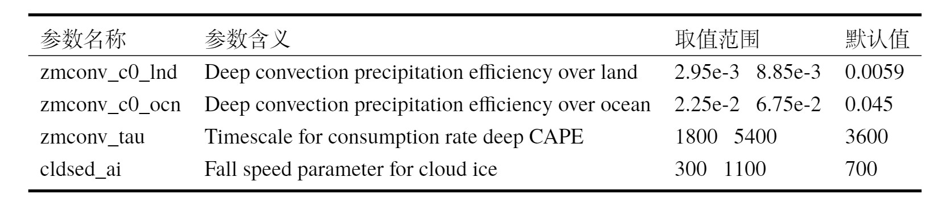
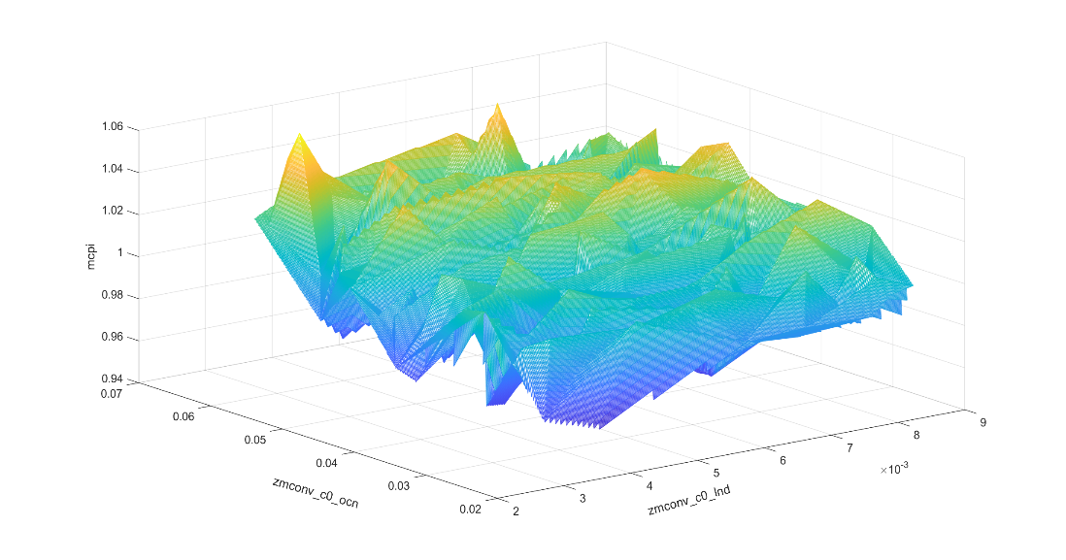
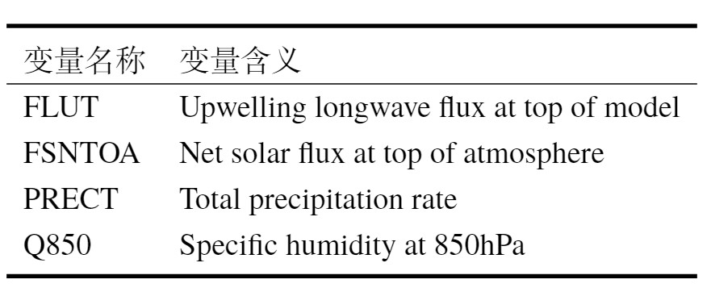
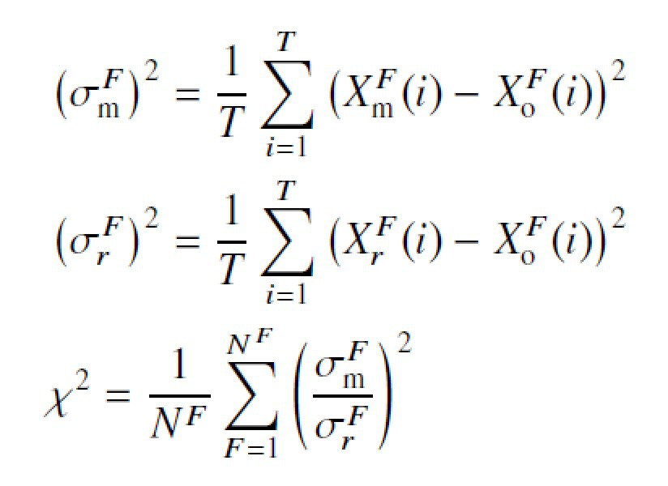
参数估计试验
单柱大气模式（SCAM）
TWP-ICE
M-PACE
TWP-ICE单柱大气模式由两个参数导致的模拟能力变化

Slide 31
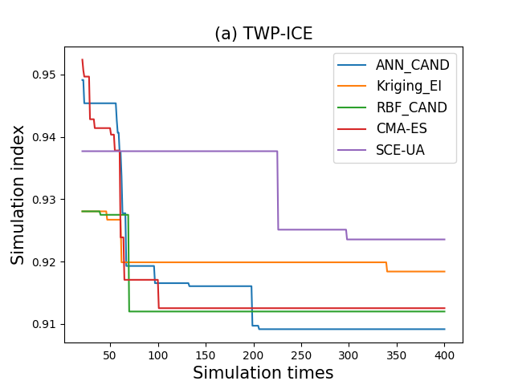
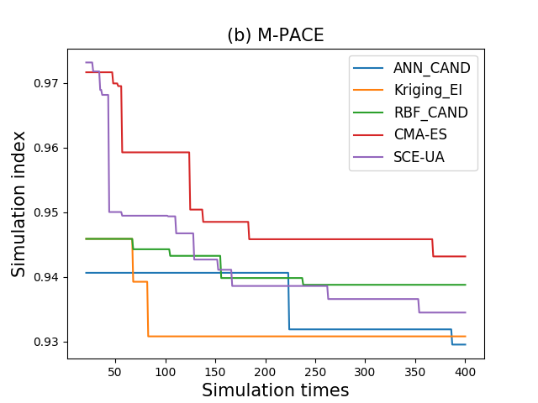
参数估计试验（单目标）
越小越好

Slide 32
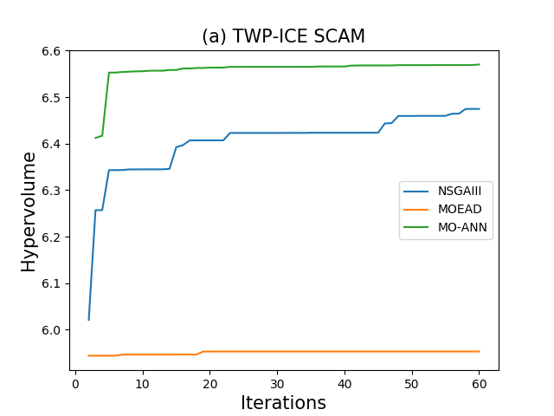
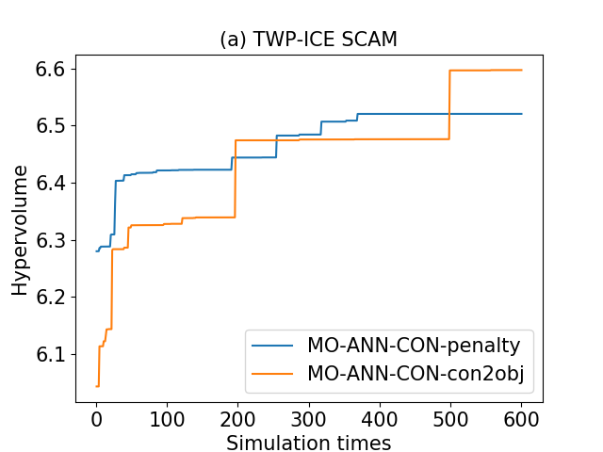
参数估计试验（多目标）
多目标优化（SCAM中每个变量的模拟性能单独作为目标
多目标评价标准
Hypervolume：非支配解的离散度和收敛性综合判据
越大越好
辐射平衡约束
MO-ANN算法在复杂单柱大气模式上收敛速度是NSGAIII的5倍以上
约束转化为目标法比罚函数法在复杂单柱大气模式上取得更好的结果

Slide 33
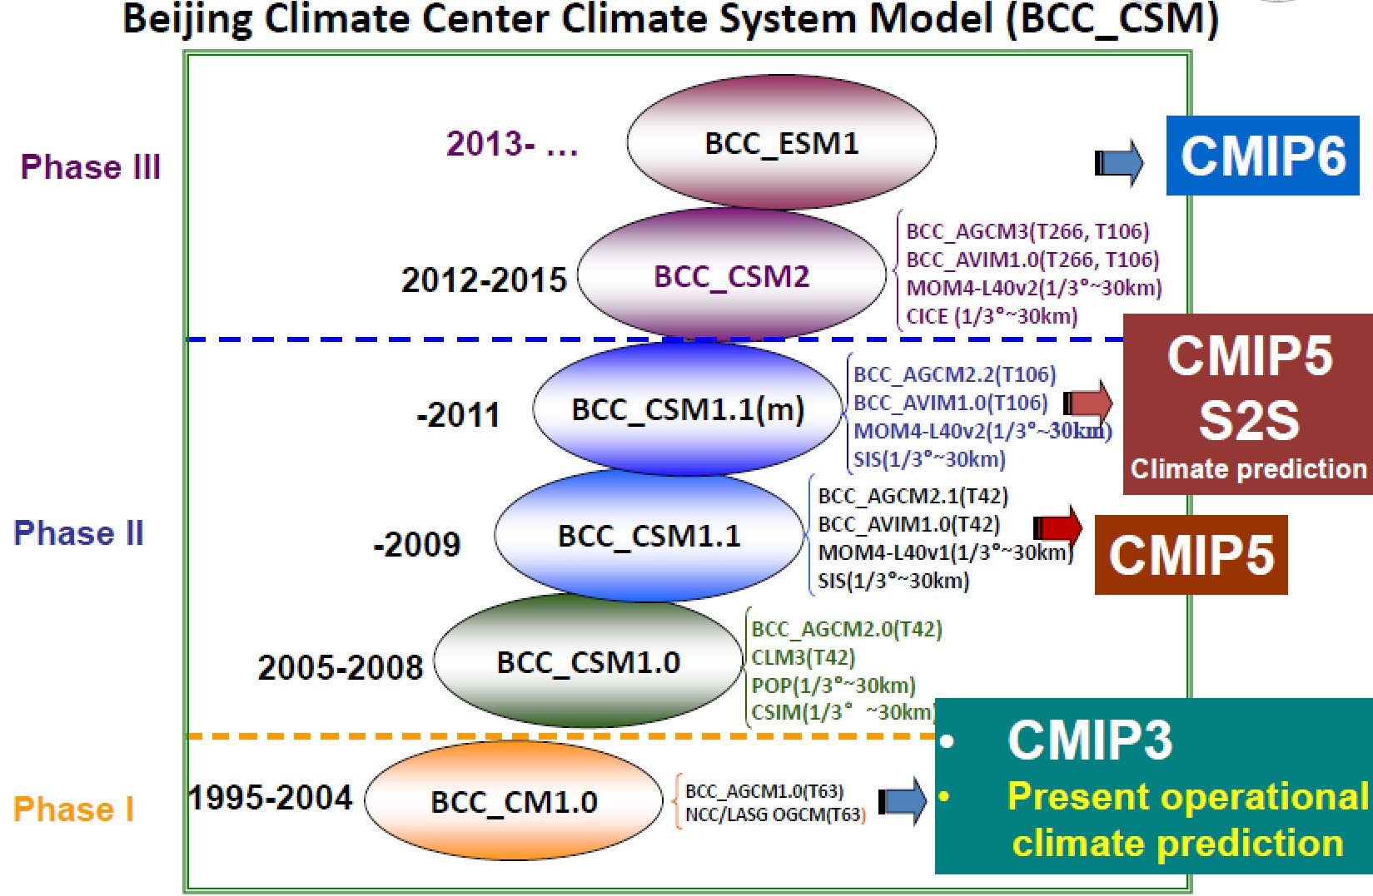
BCC-CSM耦合模式调优试验
BCC-CSM2模式是我国参加CMIP6的模式之一
BCC-CSM模式是我国S2S预测的基础模式
BCC-CSM模式的高分辨率版本得到本专项“基于高分辨率气候系统模式的无缝隙气候预测系统研制与评估”项目资助
开展了T106和T266两个基础版本的参数估计试验

Slide 34
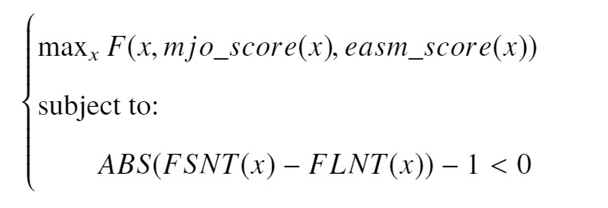
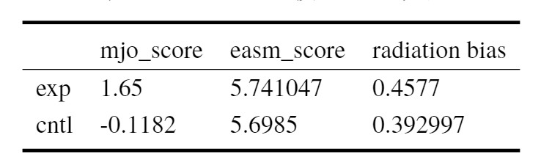
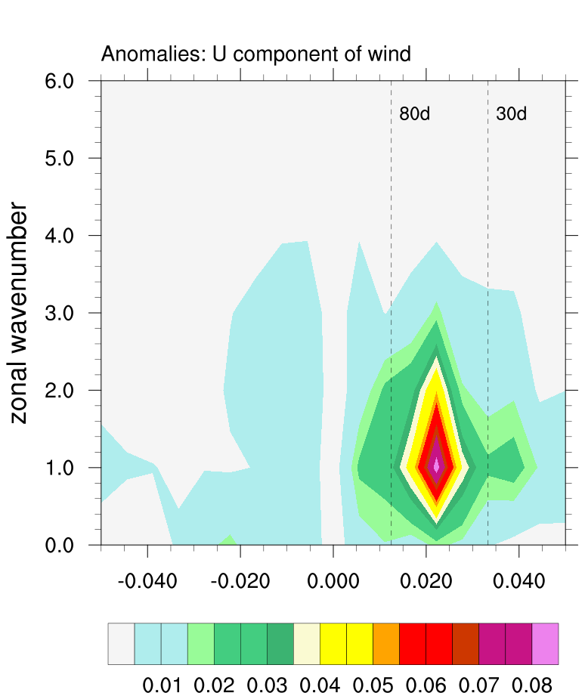
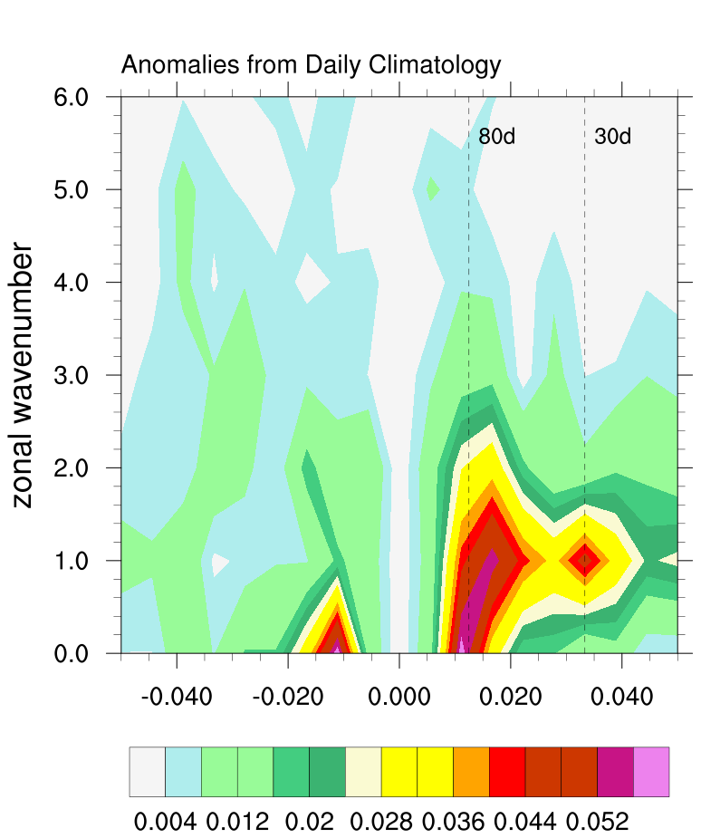
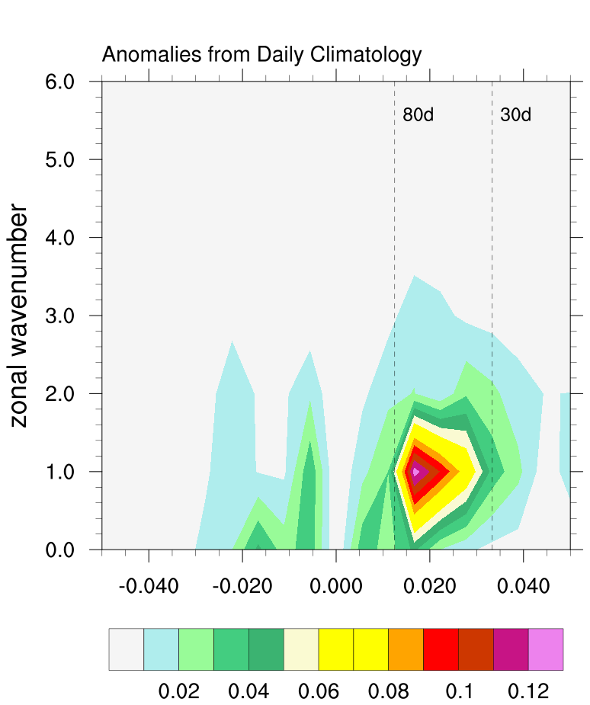
BCC-CSM耦合模式调优试验
参数优化结果
观测
默认实验
优化实验

Slide 35
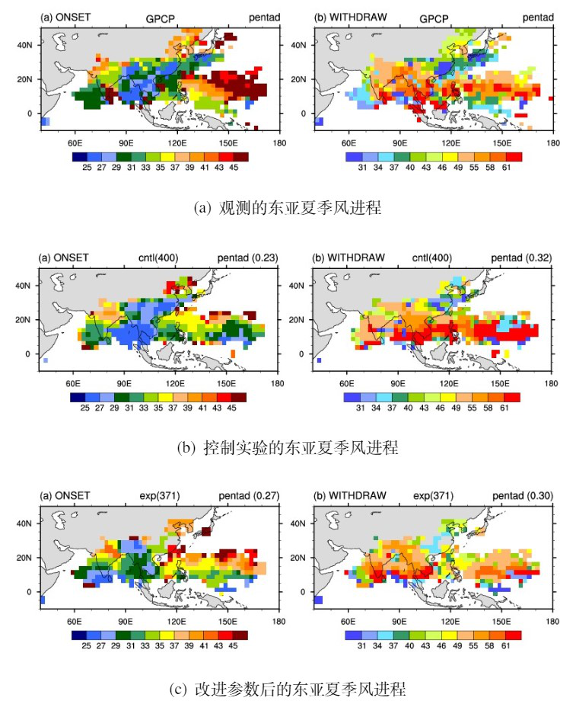
BCC-CSM耦合模式调优试验

Slide 36
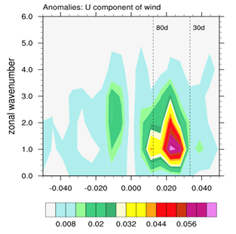
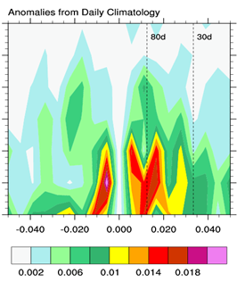
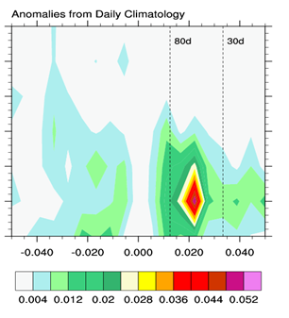
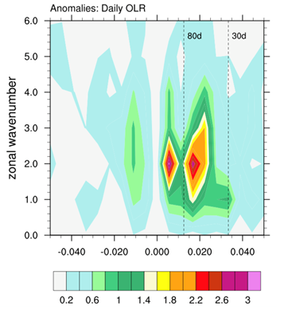
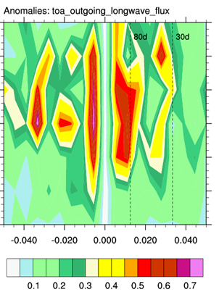
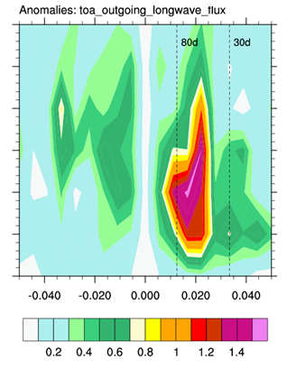
BCC-CSM高分辨率耦合模式调优试验
OBS
控制试验
优化参数试验
U850
olr
BCC-CSM高分辨率版本：大气T266L56，海洋0.25度，CMIP6基础版本

Slide 37
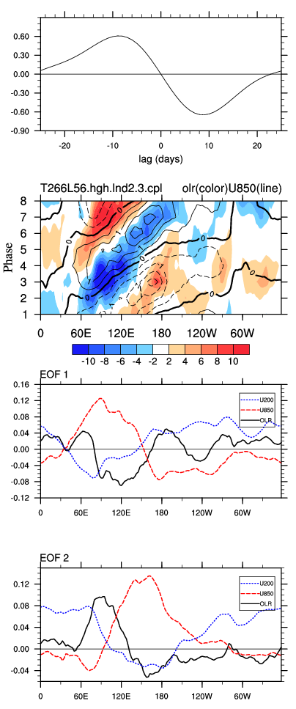
BCC-CSM高分辨率耦合模式调优试验
OBS
控制试验
优化参数试验
冬季MJO模拟，优化样本中次季节变率强度、周期， MJO强度及位相的模拟均有大幅度改进。
37

Slide 38
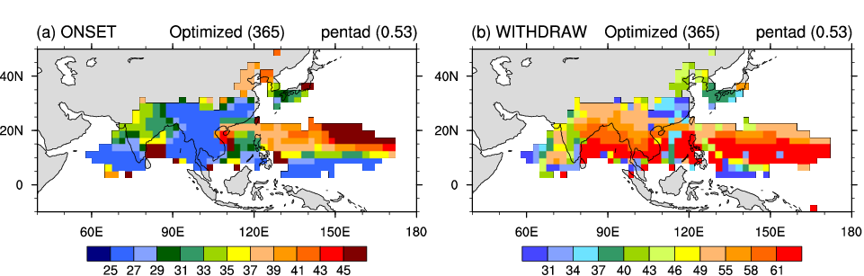
BCC-CSM高分辨率耦合模式调优试验
观测GPCP478
默认参数350
优化参数365
东亚季风模拟
爆发有效格点数增加(350->365)。
季风爆发及撤退分布与观测的相关系数均提高0.1以上，季风降水峰值期模拟相关也提高0.1左右。
中国东部地区季风爆发偏晚、撤退偏晚的模拟误差得到明显改进。

Slide 39
亮点二：针对异构超级计算机的大规模图计算框架 （ACM Gordon Bell Prize Finalist，SC18）

Slide 40
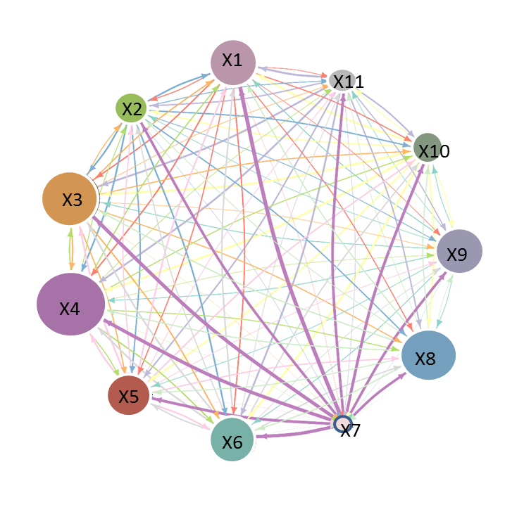
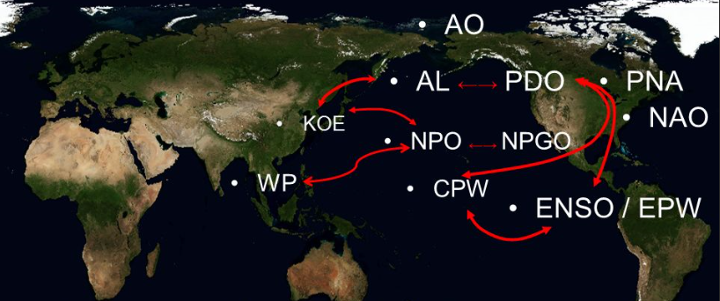
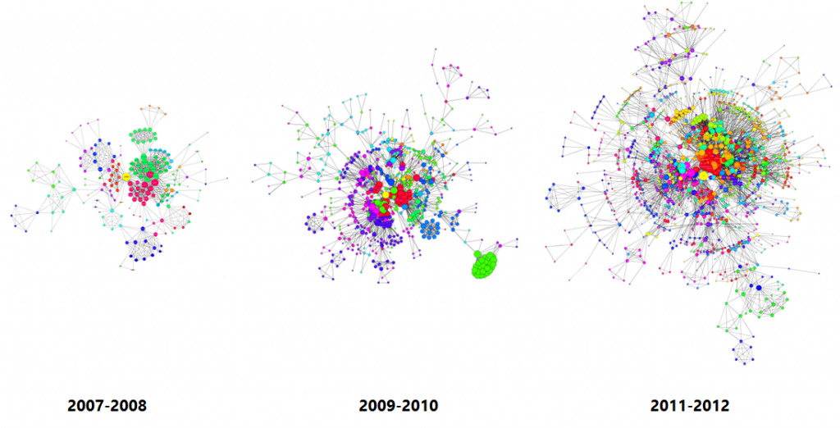
研究背景
图可以表达丰富的数据类型和关系
气候现象的相关与遥相关分析
参数敏感性分析
基于数据挖掘的遥相关分析，引入时空特性的模式参数不确定性分析，以及时序演变特性等问题都带来大图分析挑战
图还可能随时间演化
能否有效利用超算来完成大图分析？
Notes:
BFS的算法：遍历图上节点，对前序节点v连接的边(v,u)所指示的目的节点u进行更新。

Slide 41
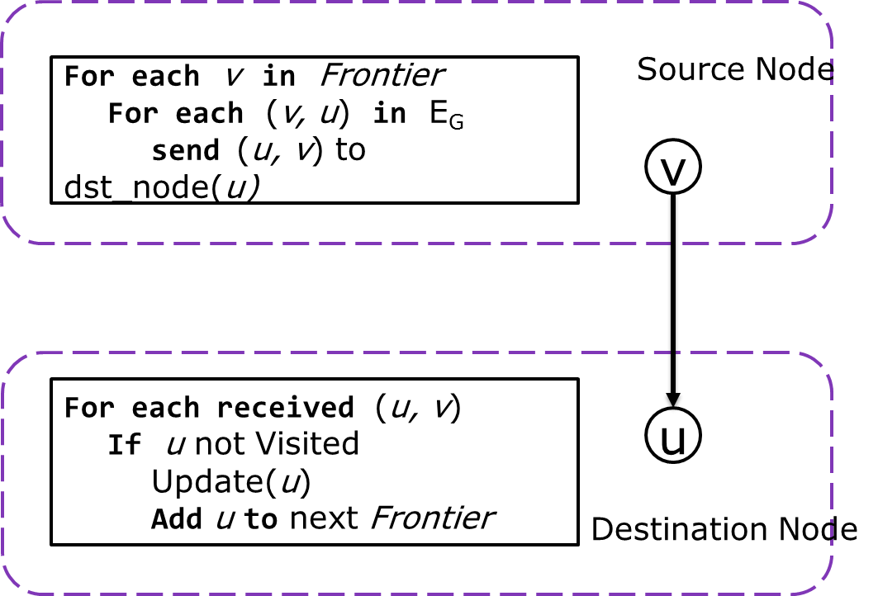
并行图处理面临的挑战
宽度优先搜索算法
0
1
2
3
Node 0
4
5
6
7
Node 1
8
9
以压缩行格式存储的图分区
0
1
2
3
4
Node 0
0 | 2 | 5 | 9
11
在众核超算架构上不可避免的引入在v节点的处理核和u节点的处理核之间引入通信和同步。对于大规模复杂图而言，则是大量核间和节点间通信，通信次数多，通信量少，非常低效。
1 | 4 | 0 | 2 | 5 | 1 | 3 | 5 | 6 | 2 | 7 | 0 | 5 | 8 | 9
Notes:
BFS的算法：遍历图上节点，对前序节点v连接的边(v,u)所指示的目的节点u进行更新。

Slide 42
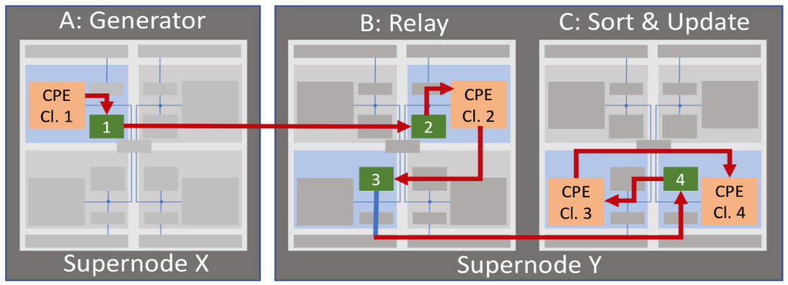
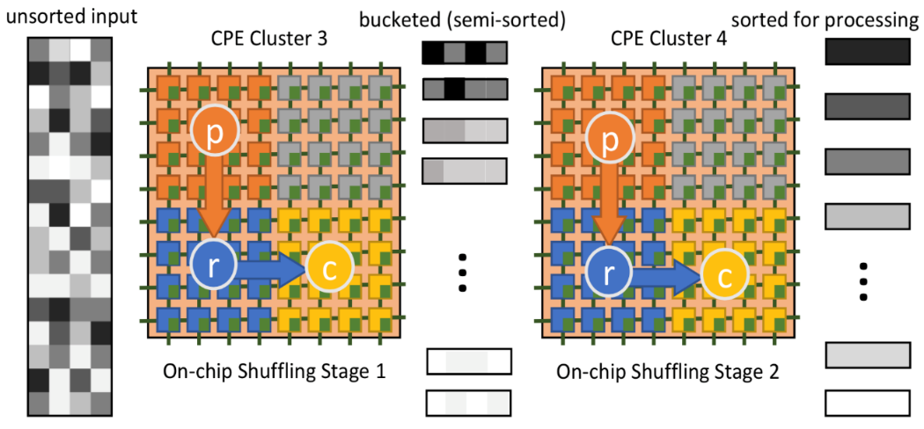
“神图”框架设计及通信优化算法
简化的编程接口，支持多种图计算功能，20行代码支持GRAPH 500 BFS测试
设计基于流水线的功能并行方法并完成神威太湖之光的优化映射
引入超节点和处理器上两级路由机制与高效的数据排序策略，优化利用太湖之光网络并最大规则化内存访问
对于高度节点引入全局通信处理机制来最小化通信成本

Slide 43
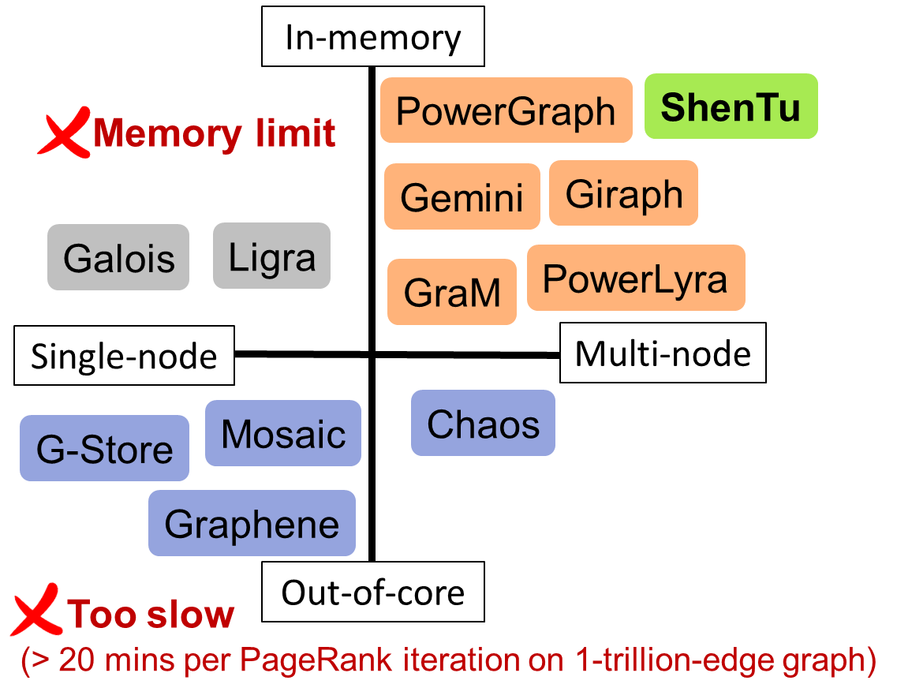
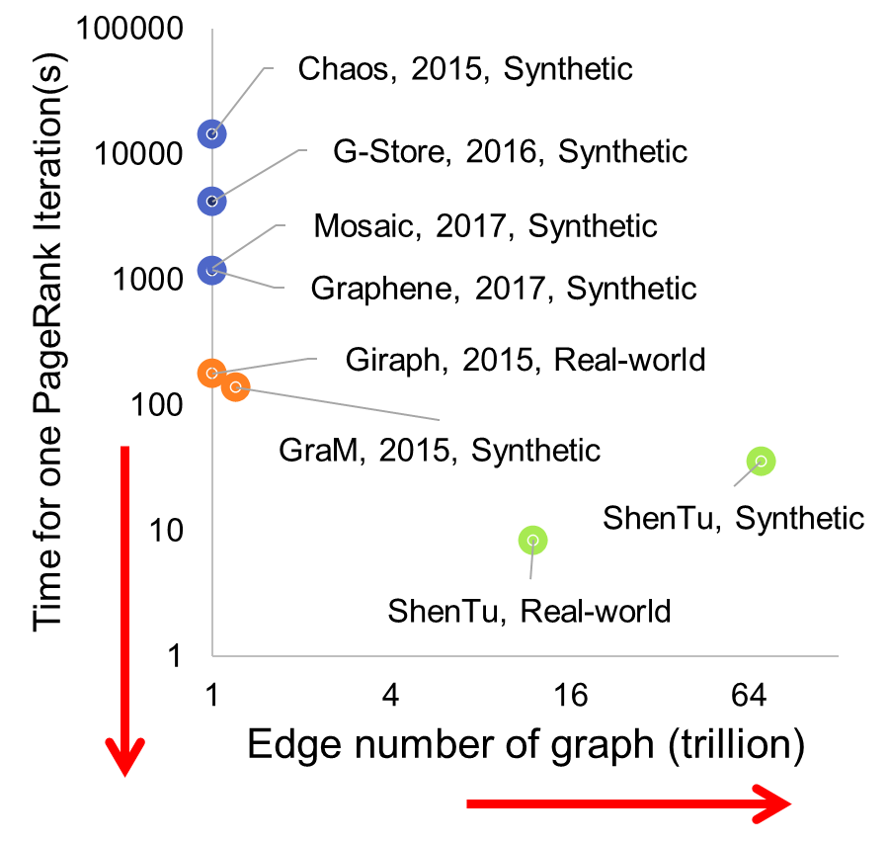
“神图”图分析框架评估
Better
Better

Slide 44
汇报提纲
1
课题情况总结
2
课题进展汇报
3
下一步研究计划

Slide 45
下一步工作计划
参数调优系统在无锡超算集成和完善
耦合模式调优 算法持续改进
深入调优过程助力模式诊断分析
Notes:
可用性和鲁棒性

Slide 46
谢谢各位专家！
欢迎批评指正！

Slide 47
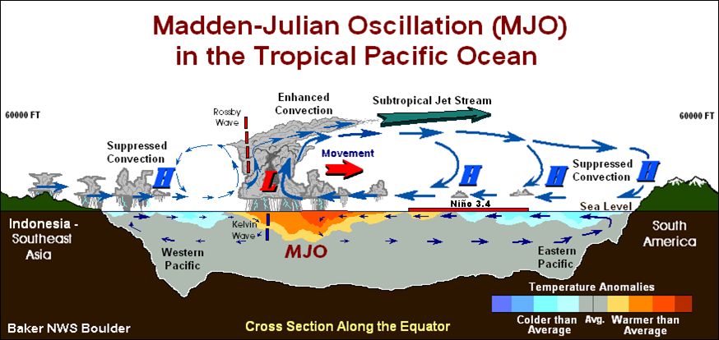
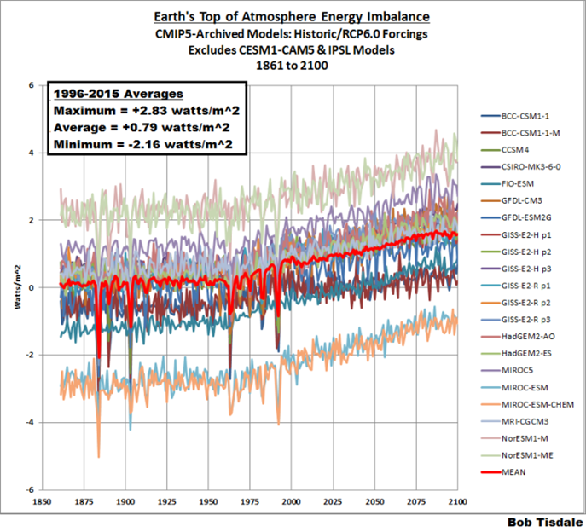
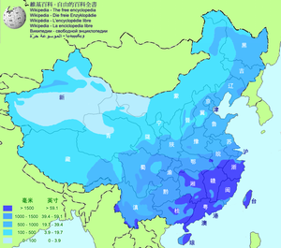
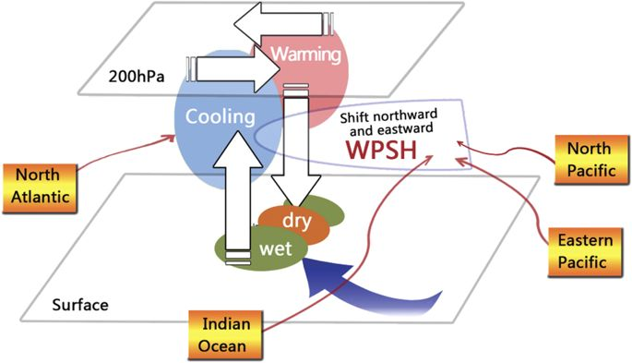
面向气候系统模式的物理参数优化方法
从单目标到多目标的物理参数优化问题
单一的降水预报
大气顶辐射平衡约束
物理约束
多个重要的气候现象
Tsinghua University High performance computing Institute
Notes:
首先来看第一个研究内容：。在气候模式不断的发展过程中所需要用到的参数优化方法也在不断扩展。首先在单一气候变量的预测中，例如降水预报，它很重要也很难报，对其进行物理参数优化非常必要。除了关注单一的变量之外，多个重要的气候现象的同时优化也逐渐收到重视，但是在气候预测中，很大可能会出现类似右图的跷跷板效应，一个现象模拟好，另外一个现象很有可能会变差，此时需要综合各个目标性能的多目标优化方法。另外以上两种优化方式都是完全将气候系统模式作为一个黑盒去处理的，完全不考虑其内部的物理机制。然而研究发现，不合适的参数组合很有可能会导致一些重要的物理约束的得不到满足，这个时候需要深入到模式内部，设计合适的有约束优化方法。

Slide 48
冬季MJO模拟：T266L56 优化样本中次季节变率强度、周期， MJO强度及位相的模拟均有大幅度改进！

Slide 49
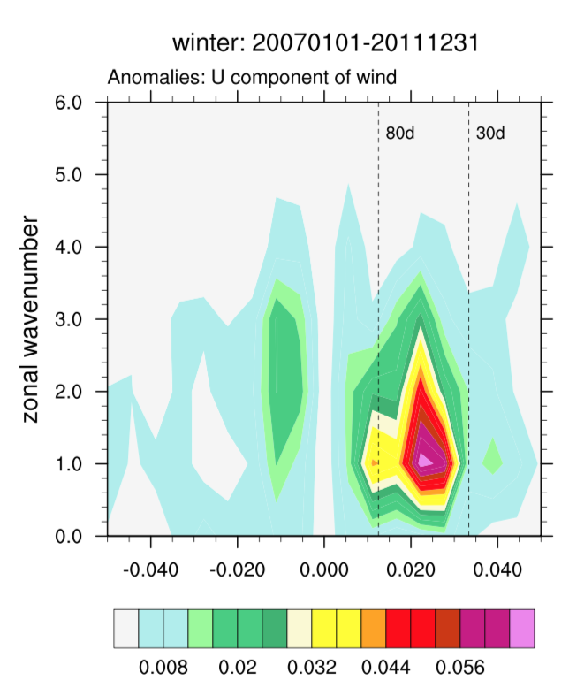
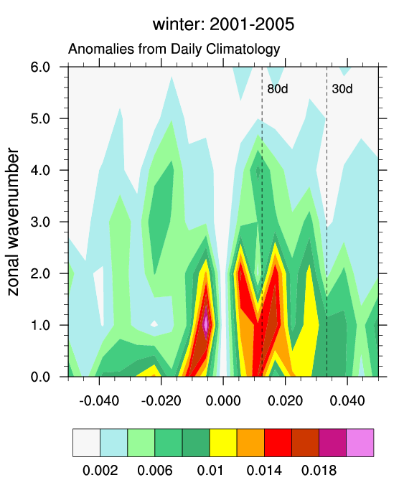
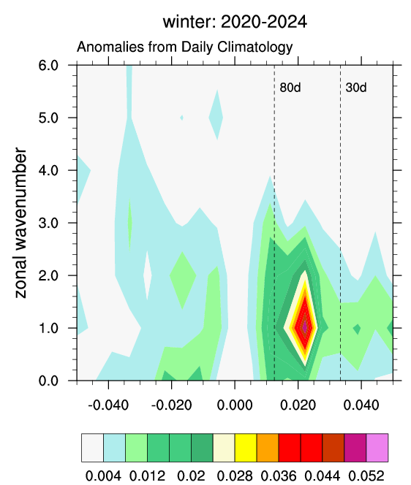
OBS & origional & optimize
U850

Slide 50
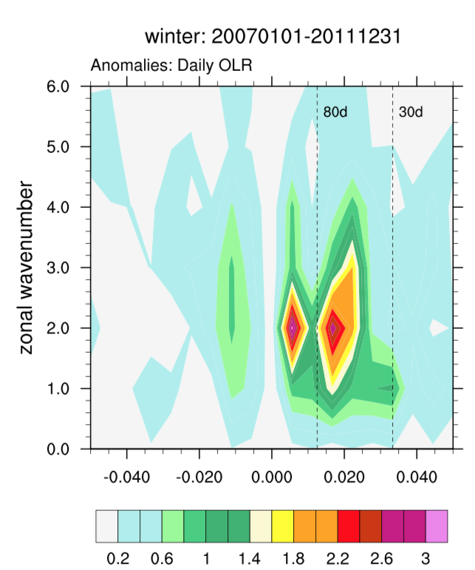


OBS & origional & optimize
OLR

Slide 51
OBS & origional & optimize

Slide 52


OBS & origional & optimize

Slide 53
EASM
阈值与观测一致：5mm/day

Slide 54
GPCP
Notes:
478个有效点

Slide 55
GPCP:
478
Origional:
350
Optimize:
365
Notes:
478个有效点

Slide 56
1、调参后有效格点数增加(350->365)。
2、季风爆发及撤退分布与观测的相关系数均提高0.1以上。（季风降水峰值期模拟相关也提高0.1左右。)
3、中国东部地区季风爆发偏晚、撤退偏晚的模拟误差得到明显改进。

Slide 57
Origional
Notes:
478个有效点

Slide 58

Optimize
Notes:
478个有效点

